Slide 1
COMPORTAMIENTO HUMANO
Unidad: II. Definición y modelos de Comportamiento Organizacional
Unidad: III. La percepción y la conducta humana
OBJETIVO: Identificar la manera en que la conducta humana favorece las condiciones de trabajo y el desempeño organizacional.
Créditos: 6
Maestría en Administración
Facultad de Contaduría y Administración
Dra. Bertha Luz Martínez Hernández
Agosto, 2015

Slide 2
INDICE
Portada
2. Índice
3. Objetivo
4. Instructivo
5. Introducción
6. Concepto
9. Elementos del comportamiento
10. Gente o personas
12.Tecnologia
13.Estructura
14.Enfoques del CO
21.Elementos de la Conducta individual
22.Naturaleza de las personas
23.Diferencias individuales
24.Las personas como un todo
28.Conducta motivada
29. Valor de la persona
30.Naturaleza de las organizaciones
31.Sistemas sociales
32.Interes mutuo
35.Bibliografia

Slide 3
OBJETIVO
Que los docentes adopten este material para unificar los conocimientos que los maestrantes del primer semestre de la Maestría en Administración reciben.

Slide 4
INSTRUCTIVO
Los docentes estudiaran el tema con anticipación.
El material esta diseñado y ordenado conforme el programa de la asignatura lo propone.
Pedirá a los alumnos realicen un resumen y lo presenten en la clase para poder crear un ambiente de discusión grupal.
El docente podrá determinar los temas a tratar en cada clase siempre y cuando el tiempo programado no sea rebasado.

Slide 5
Introducción
El Comportamiento Humano es parte esencial en la formación de los maestrantes en administración pues su función radica en motivar, liderar, convivir con seres humanos en el desempeño de su trabajo. Reconocer la importancia que tiene el estudio sistemático que reemplaza la intuición. De igual forma comprender los desafíos y oportunidades que representa el comportamiento organizacional, y conocer las disciplinas que contribuyen a este. De tal forma que en las diapositivas podrán encontrar desarrollados los temas de introducción al comportamiento organizacional, y los elementos de la conducta individual.
Agosto, 2015

Slide 6
AUTOR | DEFINICIÓN DE COMPORTAMIENTO ORGANIZACIONAL
Robbins Stephen. (2004:8) | "Es un campo de estudio que investiga el impacto de los individuos, grupos y estructuras sobre el comportamiento dentro de las organizaciones, con el propósito de aplicar los conocimientos adquiridos en la mejora de la eficacia de una organización".
Davis K y Newstrom J. (2002:11) | "Es el estudio y la aplicación de conocimientos relativos a la manera en que las personas actúan dentro de las organizaciones. Se trata de una herramienta humana para beneficio de las personas y se aplica de un modo general a la conducta de personas en toda clase de organizaciones".
Andrew Dubrin (2004:2) | "Es el estudio del comportamiento humano en el lugar de trabajo, la interacción entre las personas y la organización"
Don Hellriegel y Slocum John (2009:4) | "Estudio de individuos y grupos en el contexto de una organización y el estudio de los procesos y prácticas internas que influyen en la efectividad de los individuos, los equipos y la organización"

Slide 7
"Es el estudio que busca el conocimiento de todos los aspectos del comportamiento en los ambientes organizacionales mediante el estudio sistemático de procesos individuales, grupales y organizacionales; el objetivo fundamental de este conocimiento consiste en aumentar la efectividad y el bienestar del individuo".
"Campo de estudio que se sustenta en la teoría, métodos y principios de diversas disciplinas para aprender acerca de las percepciones, valores, capacidades de aprendizaje de los individuos mientras trabajan en grupos y dentro de la organización y para analizar el efecto del ambiente de la organización y sus recursos humanos, misiones, objetivos y estrategias".
"El Comportamiento Organizacional retrata la continua interacción y la influencia reciproca entre las personas y las organizaciones"……."Es una disciplina académica que surgió como un conjunto interdisciplinario de conocimientos para estudiar el comportamiento humano en las organizaciones".
Barón y Greenberg (1990: 4)
Gibson J, Ivancevich J, Donnelly J y Konospake R (2007:6).
Chiavenato Idalberto (2009:6).

Slide 8
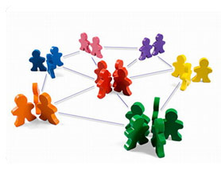
COMPORTAMIENTO ORGANIZACIONAL, a) concepto
Estudio y aplicación de conocimientos relativos a la manera en que las personas actúan dentro de las organizaciones.

Slide 9

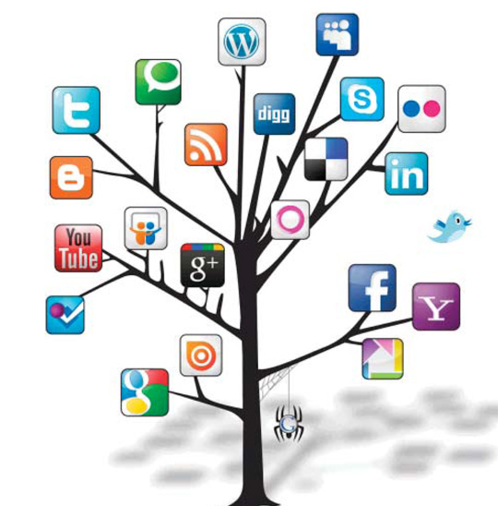


b) ELEMENTOS
PERSONAS
ESTRUCTURA
AMBIENTE
TECNOLOGÍA

Slide 10

GENTE O PERSONAS
Una organización no existe por sí misma, forma parte de un sistema mayor que está compuesto por individuos o grupos formales e informales, pero todos dinámicos e interdependientes como son el gobierno, la familia y otras organizaciones:
Newstrom, 2007

Slide 11

PERSONAS
Constituye el sistema social y que está constituido por otros sistemas que interactúan entre sí.
Newstrom, 2007

Slide 12

Tecnología:
Proporciona los recursos con los que trabajan las personas e influye en la tarea que desempeñan, sus beneficios repercuten en que las personas realicen mayor cantidad de trabajo más calificado, pero también restringen al personal en diferentes formas; es decir, implica costos y beneficios.
Newstrom, 2007

Slide 13
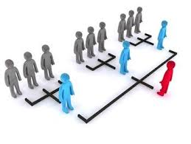
Estructura
Define las relaciones oficiales de las personas en el interior de las organizaciones.
Estas relaciones crean problemas complejos de colaboración, negociación y toma de decisiones que afectan el trabajo cotidiano de la organización.
Muchas estructuras se han aplanado ( cuentan con menos niveles reduciendo los puestos de nivel medio

Slide 14
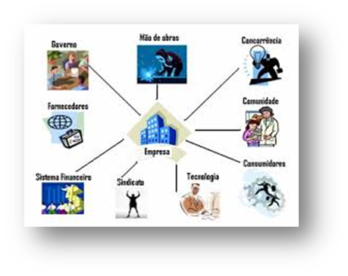

Ambiente
1. Todas las organizaciones operan dentro de un ambiente interno y externo.
  2.Ambiente externo: asociaciones civiles, familia, gobierno, sistemas financieros, clientes, proveedores, tecnología etc.
3. No hay una sola organización que permanezca aislada.

Slide 15
ENFOQUES BÁSICOS DEL COMPORTAMIENTO ORGANIZACIONAL
Enfoque de recursos humanos o de
apoyo
Enfoque de contingencias
Enfoque de productividad
Enfoque de sistemas
Robbins,
y Judge, Timothy a. (2009).

Slide 16

Enfoque de recursos humanos o de apoyo
Hace énfasis en el desarrollo y crecimiento de las personas para alcanzar niveles más elevados de competencia, creatividad y satisfacción, considerando que las personas constituyen en sí, el recurso central de cualquier organización y de toda la sociedad.
Se alienta y respalda el crecimiento y desarrollo de los empleados .
“Dale a una persona un pescado y lo alimentarás un día; enséñale a pescar y lo alimentarás toda la vida”.
Robbins, y Judge, Timothy a. (2009).

Slide 17

Enfoque de contingencias
Considera que no existe una mejor manera de hacer las cosas, cada situación se debe examinar con extremo cuidado a fin de determinar las variables significativas que existen, con el propósito de plantear las alternativas posibles de solución.
Este enfoque alienta el análisis de cada situación antes de emprender una acción, descarta la práctica habitual basada en suposiciones universales acerca de las personas.
Para la eficacia se requiere diferentes conductas de los administradores en diferentes ambientes.
Robbins, y Judge, Timothy a. (2009).

Slide 18

Enfoque orientado a resultados
(productividad)
El concepto de productividad no implica que se tenga que producir más, es la medida de la eficiencia con que se produce lo que se desea.
Ecuaciones que muestran el papel del Comportamiento Organizacional en los sistemas de trabajo:
Conocimiento + habilidad = destreza
Actitud + situación = motivación
Habilidades + motivación = desempeño humano potencial
Desempeño humano potencial + recursos = Productividad organizacional
Robbins, y Judge, Timothy a. (2009).

Slide 19

Enfoque de sistemas:
Un sistema implica que hay muchas variables en las organizaciones y que cada una afecta al resto de ellas en una relación muy compleja.
Cuando el comportamiento organizacional se aplica con un enfoque de sistemas da origen a un triple sistema de premios (recompensas) en el cual se cumplen los objetivos humanos, organizacionales y sociales.
Robbins, y Judge, Timothy a. (2009).

Slide 20
Sistema Administrativo en el Comportamiento Organizacional
Objetivos humanos
Sistema
Administrativo
Comportamiento
Organizacional
Mejores relaciones entre empleados y organización
Objetivos de la organización
Objetivos Sociales

Slide 21
ELEMENTOS DE LA CONDUCTA INDIVIDUAL
Conceptos fundamentales del comportamiento organizacional

Slide 22
Naturaleza de las personas:
1. Diferencias individuales
2. La persona como un todo
3. Conducta motivada
4. Valor de la persona
Newstrom, 2007

Slide 23

Diferencias individuales
Desde el día de su nacimiento cada persona es singular y las experiencias posteriores profundizan dicha singularidad. Las diferencias individuales significan que la gerencia logrará la motivación más notable entre los empleados tratándolos en forma individual.
Newstrom, 2007

Slide 24

La persona como un todo:
Aunque algunas organizaciones desearían poder utilizar solo la capacidad o el cerebro de una persona, la capacidad no existe separada del conocimiento o de los antecedentes.
Newstrom, 2007

Slide 25

La persona como un todo:
La vida del hogar no se puede separar por completo de la vida del trabajo; así como las condiciones emocionales no se desligan de las condiciones físicas.
En otras palabras, las personas actúan como seres humanos totales.
Newstrom, 2007

Slide 26

La persona como un todo
Cuando la gerencia practica el comportamiento organizacional, está tratando de desarrollar un mejor empleado pero también contribuye a formar a una persona mejor en lo que respecta al trabajo personal y satisfacción en el mismo.
Newstrom, 2007

Slide 27

Conducta motivada:
La psicología ha demostrado que la conducta normal obedece a ciertas causas que se relacionan con las necesidades de cada persona y las consecuencias que resultan de sus actos.
Este hecho deja a la gerencia con dos formas básicas de motivar a las personas:
Newstrom, 2007

Slide 28

Conducta motivada
primero, les puede demostrar como ciertas acciones aumentan la satisfacción a sus necesidades, y
les puede amenazar con una satisfacción reducida a menos que sigan un curso de acción requerido. Obviamente el camino hacia una mayor satisfacción de las necesidades es la mejor opción.
Newsrtom, 2007

Slide 29
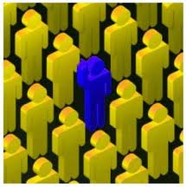
Valor de la persona:
Este concepto es más una filosofía ética que una conclusión científica; afirma que las personas deben ser tratadas en forma diferente que los demás factores de la producción porque son de un orden más elevado en el universo; que quieren y deben ser tratadas con dignidad y respeto y necesitan de reconocimiento por sus aspiraciones y habilidades.
Newstrom, 2007

Slide 30

Naturaleza de las organizaciones:
1. Sistemas sociales
2. Interés mutuo
Newstrom, 2007

Slide 31

Sistemas sociales
La existencia de un sistema social implica que el ambiente organizacional es cambiante y dinámico; no un conjunto estático de relaciones como se presenta en un organigrama.
Todas las partes de un sistema son interdependientes y están sujetas a influencias de una y otra parte.
La sociología enseña que las organizaciones son sistemas sociales, por lo que sus actividades están gobernadas por leyes psicológicas.
Newstrom, 2007

Slide 32

Interés mutuo
Las organizaciones necesitan a las personas y éstas necesitan a las organizaciones, es decir, las personas consideran a las organizaciones como medios para alcanzar sus propias metas y a su vez las organizaciones necesitan personas que les ayuden en el logro de sus objetivos.
Newstrom, 2007

Slide 33

Interés mutuo
El interés mutuo genera metas superiores que integran los esfuerzos y los recursos de los individuos y los grupos; el resultado es que todos se sientan alentados a enfrentar los problemas de la organización en lugar de enfrentarse unos a otros
Newstrom, 2007

Slide 34
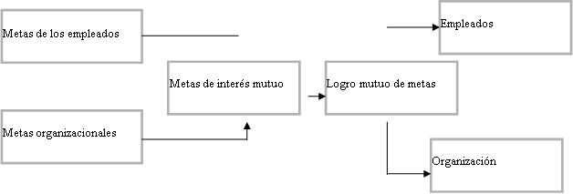
Newstrom, 2007: 12

Slide 35
BIBLIOGRAFIA
BÁSICA:
✓ Robbins, Stephen P. y Judge, Timothy a. (2009). Comportamiento Organizacional. 13a edición. Pearson/Prentice Hall: México ✓
Newstrom. John W. (2007) Comportamiento humano en el trabajo. Duodécima edición. Mc. Graw Hill.México.
Chiavenato, Idalberto. (2009). Comportamiento Organizacional. Segunda edición, Mc. Graw Hill.México

